Slide 1
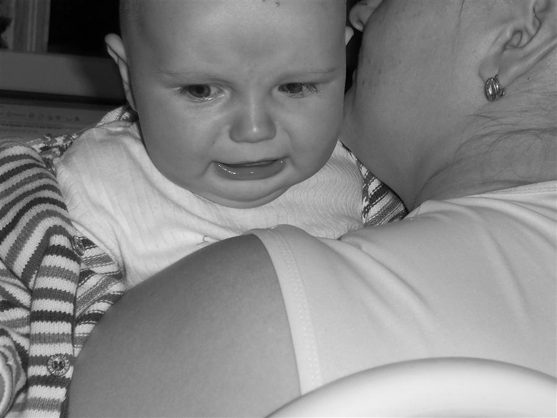
Однажды мальчик спросил маму:
«Мама, почему ты плачешь???»

Slide 2
«Потому что я – женщина…», - ответила она. «Я не понимаю! » , - сказал мальчик. «Этого ты не поймешь никогда…», - сказала мама, обнимая сына.

Slide 3
Тогда мальчик спросил у отца: «Папа, почему мама иногда плачет без причин?» «Все женщины иногда плачут просто так…», – медленно вымолвил озадаченный отец.

Slide 4
…шло время…

Slide 5
Мальчик вырос…
возмужал…

Slide 6
Однажды, уже взрослый мужчина…
спросил у Бога:
«Господи, почему женщины плачут…
без видимых на то причин?
Почему?...»

Slide 7
И творец ответил…

Slide 8
Задумав женщину, я пожелал сделать её особенную:

Slide 9
Я дал ей руки столь сильные, чтобы держать целый мир…

Slide 10
Столь нежные, чтобы поддерживать детскую головку…

Slide 11
Я дал дух: настоль сильный, чтобы вынести роды…

Slide 12
Я дал ей волю настолько гибкую, что она идёт вперед, когда другие падают…
и в то же время она заботиться об упавших, больных и усталых, не жалуясь

Slide 13
Я дал ей силу поддерживать мужа , не смотря на все его недостатки…
Я создал её из ребра мужчины, чтобы она знала, как защитить его сердце…

Slide 14
Я дал ей мудрость понимать, что хороший муж никогда не причиняет жене боль намеренно.

Slide 15
Но лишь иногда, испытывает её твёрдость и решимость встать рядом с ним…

Slide 16
И наконец …

Slide 17
Я дал ей слёзы и право проливать их, где и когда необходимо…

Slide 18
Пойми , сын Мой:
Красота женщины заключается не в её одежде, причёске или маникюре…
Красота Женщины таится в глазах, которые открывают дверь к её сердцу - тому месту, где обитает Любовь!

